Slide 1



non
Ong
học
việc

Slide 2
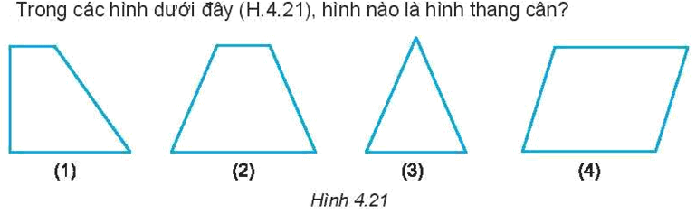

Câu 1:
A. Hình (2)
B. Hình (1)
C. Hình (3)
D. Hình (4)

Slide 3
Câu 2: Khẳng định nào sau đây là đúng?
Trong hình thang cân thì:
Hai đường chéo vuông góc với nhau.
Hai đường chéo bằng nhau.
Hai đường chéo không bằng nhau
Hai đường chéo song song với nhau.
A.
B.
C.
D.

Slide 4
Câu 3: Khẳng định nào sau đây là Sai?
Trong hình thang cân thì:
(A) Hai cạnh bên bằng nhau
(B) Hai cạnh đáy song song với nhau.
(C) Hai góc kề một đáy bằng nhau
(D) Hai góc đối bằng nhau.
A.
B.
C.
D.

Slide 5


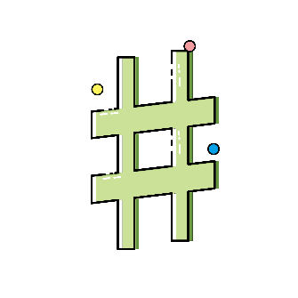
HÌNH HỌC 6
BÀI 4: HÌNH THANG CÂN
(Tiết 2)

Slide 6


Nội dung bài học
1.
Nhận biết
hình thang cân.
2.
Chu vi và diện tích của hình thang cân

Slide 7


2. Chu vi và diện tích hình thang cân.
Em hãy nhắc lại cách tính chu vi và diện tích của hình thang mà em đã được học ở Tiểu học?
- Chu vi của hình thang cân bằng tổng độ dài các cạnh của hình thang đó.
- Diện tích của hình thang bằng tổng độ dài hai đáy nhân với chiều cao rồi chia đôi.

Slide 8
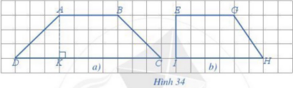
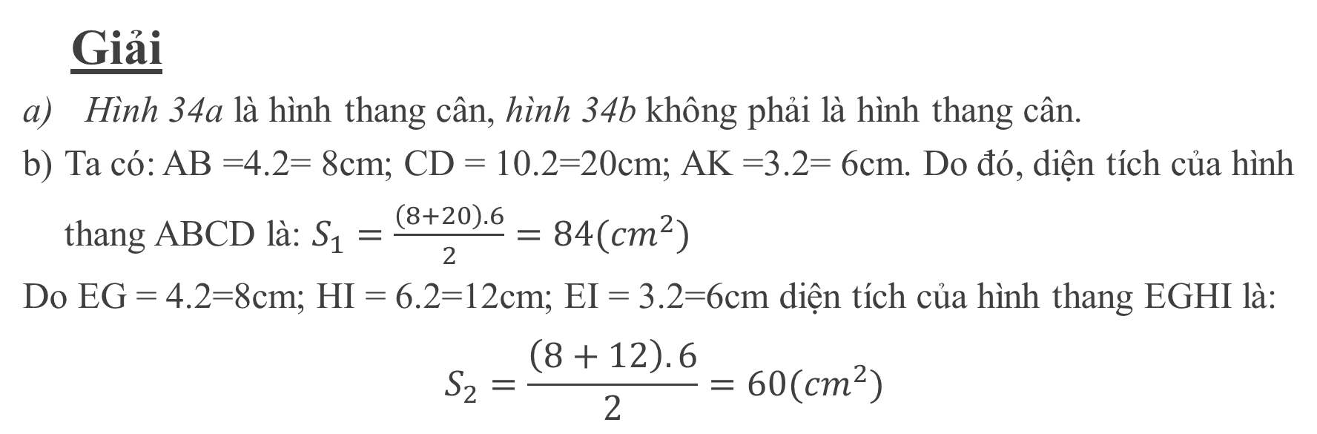
Ví dụ:
Ở Hình 34, hình nào là hình thang cân?
Biết mỗi ô vuông ở Hình 34 có cạnh
là 2cm. Tính diện tích của hai hình
thang ABCD và EGHI?
Giải
Hình 34a là hình thang cân, hình 34b không phải là hình thang cân.
Ta có: AB =4.2= 8cm; CD = 10.2=20cm; AK =3.2= 6cm. Do đó, diện tích của hình thang ABCD là: $S_{1}=\frac{\left(8+20\right).6}{2}=84({cm}^{2})$
Do EG = 4.2=8cm; HI = 6.2=12cm; EI = 3.2=6cm diện tích của hình thang EGHI là:
$$S_{2}=\frac{\left(8+12\right).6}{2}=60({cm}^{2})$$

Slide 9


Cho hình thang cân PQRS có độ dài đáy PQ = 10 cm, đáy RS ngắn hơn đáy PQ là 6cm, độ dài cạnh bên PS bằng một nửa độ dài đáy PQ. Tính chu vi của hình thang cân PQRS.
P
10cm
Q
Giải
Đáy RS dài: 10 – 6 = 4 (cm)
Cạnh bên dài: 10 : 2 = 5 (cm)
Chu vi của hình thang cân PQRS là:
10 + 4 + 5 + 5 = 24 (cm)
S
R
H
Cho đường cao PH = 4(cm)
Diện tích hình thang PQRS là:
S=(10+4).4:2=28 (cm²)

Slide 10


Hình thang cân có:
Chu vi: AB + BC + CD + DA
Diện tích: $\frac{1}{2}\left(AB+CD\right).AH$
Diện tích: 1/2 (𝐴𝐵+𝐶𝐷).𝐴𝐻
A
B
D
H
C

Slide 11
Thank you！

